Slide 1

Serie los atributos de Dios
Lección V: La inmutabilidad de Dios

Slide 2
Nuestro punto de partida
¿Has escuchado alguna vez la palabra inmutabilidad?
Has escuchado una frase parecida a esto “Yo le hablo y no se inmuta”
¿Qué crees que pueda significar esto?

Slide 3

¿Qué significa esto?
Inmutabilidad de Dios: Significa que Dios es siempre el mismo en su ser, perfecciones, propósitos y promesas. El no mejora, no empeora; no cambia de estado de animo. Su amor, su santidad, su poder y verdad permanecen sin variaciones por siempre.
Leamos: (Malaquías 3:6)
Porque yo Jehová no cambio; por esto, hijos de Jacob, no habéis sido consumidos.

Slide 4
¿Cómo lo entendemos entonces?
“Dios nunca cambia”
Dios prometió salvar a quienes creen en Jesus, esa promesa sigue firme.
Si Dios es santo y justo, siempre odiara el pecado.
Si Dios es amor, entonces no se agota ni cambia.

Slide 5
Vamos a las escrituras.
Busquen sus bíblicas:
  Malaquias 3:6
  Hebreos 13:8
  Santiago 1:17
  Salmo 102:25-27
  Numeros 23:19
  Salmo 33:11

Slide 6
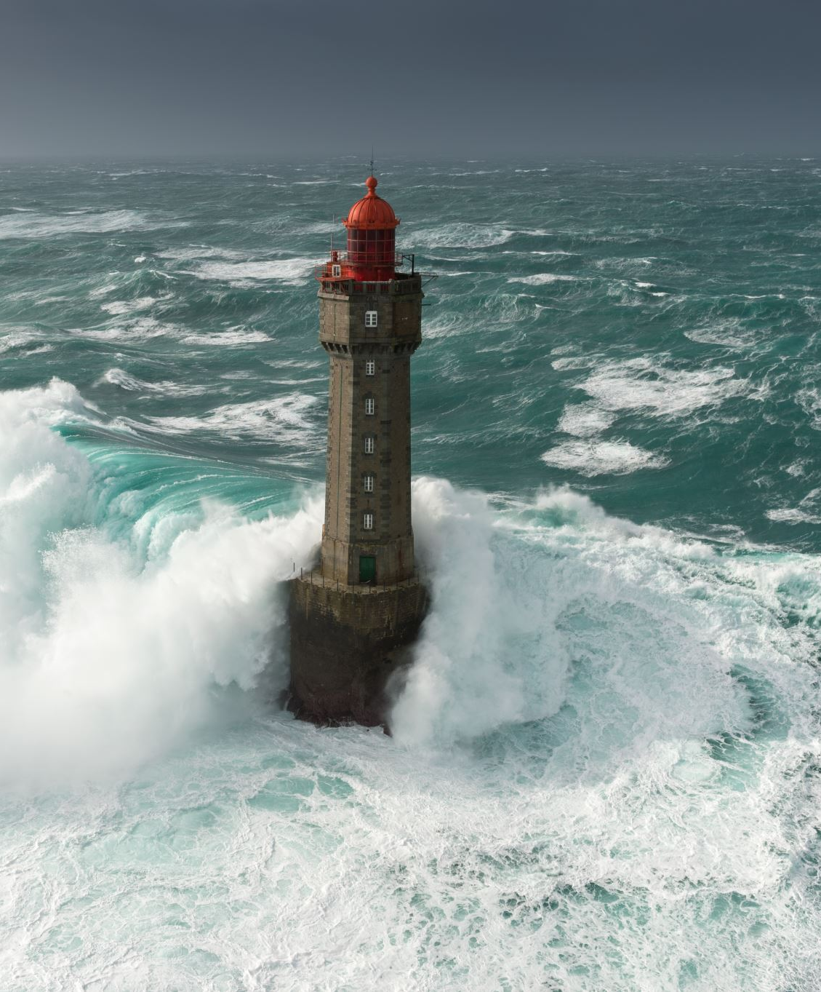
Ilustremos para entender
Imagina un faro en medio de una tormenta: Las olas se mueven y cambian la altura de un barco, el viento puede soplar mas rapido, mas lento o incluso en distintas direcciones. Pero el faro, que guía a los barcos, no cambia. Se mantiene igual. Asi es Dios: Firme, seguro y confiable.

Slide 7
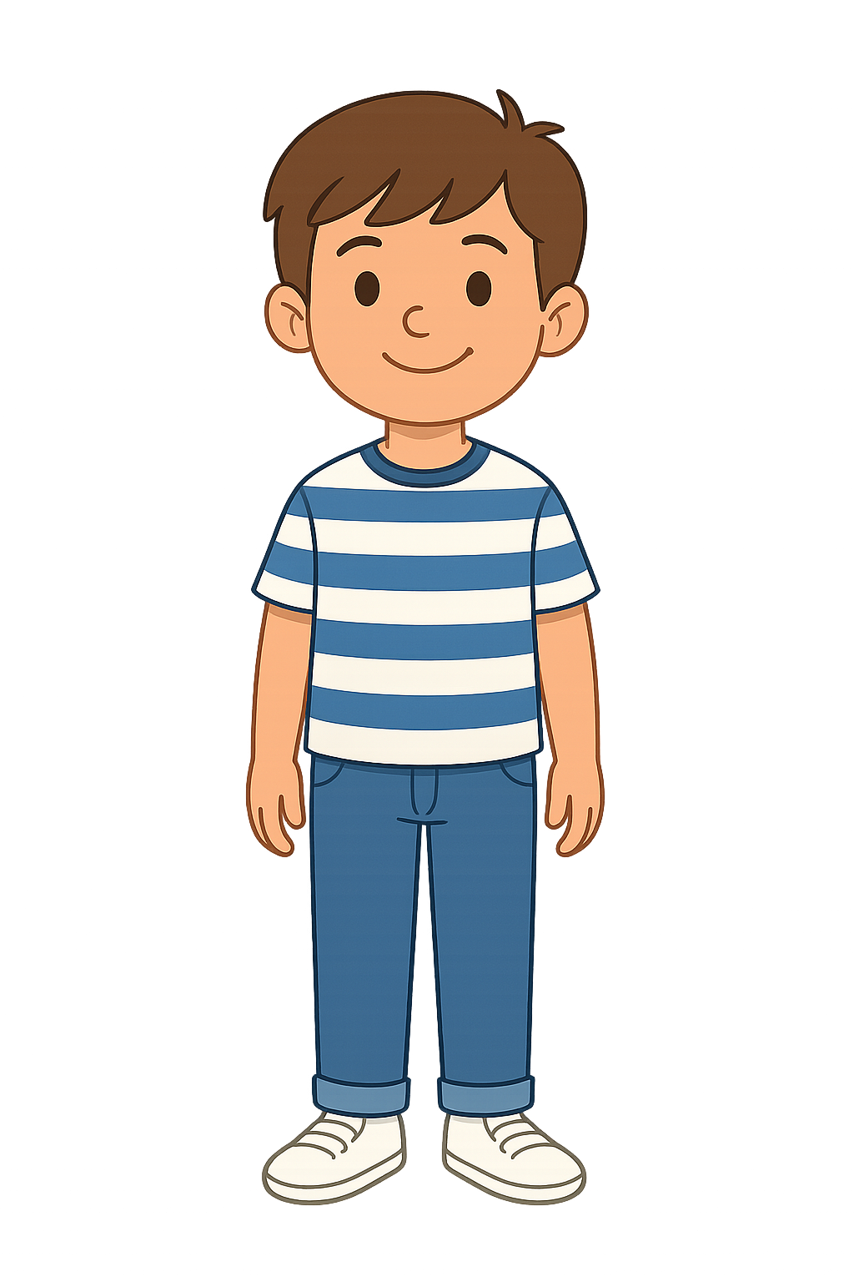
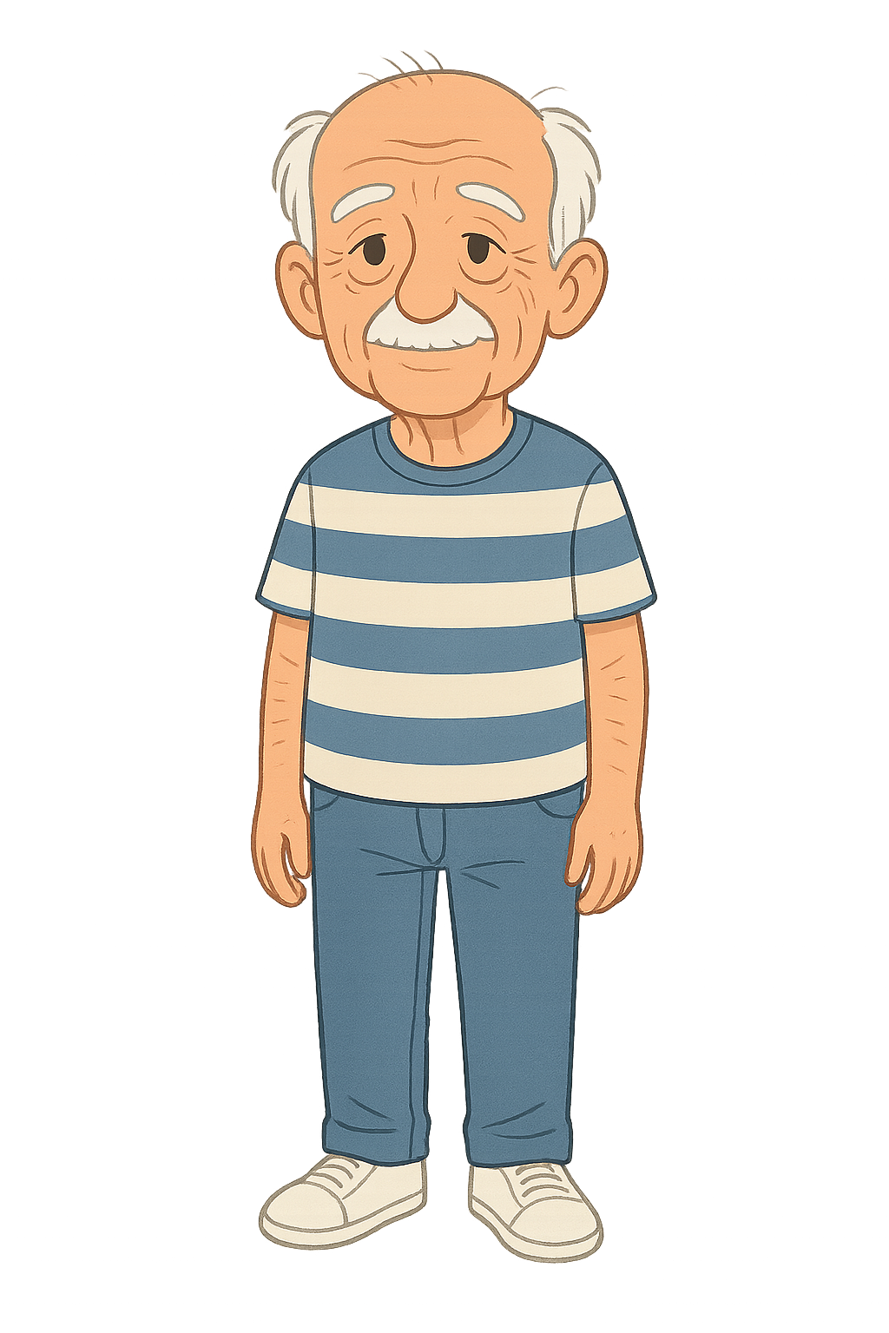
¿Has experimentado algún cambio en tu vida?
Alguna emoción que cambiara?
Alguna forma de vestir que cambie?
Algun juguete que ya no uses?
Te enseñan lo mismo siempre todos los dias?

Slide 8
Desafio de interpretación
Si Dios no cambia, como interpretamos lo siguiente:
Y se arrepintió Jehová de haber hecho hombre en la tierra, y le dolió en su corazón. Genesis 6:6
La palabra hebrea para arrepintió es: nakjam; Se define como respirar fuerte, como suspirar, lamentarse, sentir pesar, lamentarse.

Slide 9
Reflexionemos en lo aprendido.
¿Que sientes al saber que Dios no cambia?
¿Cómo esto puede ayudarme ante el miedo o la tristeza?
Si Dios no cambia… ¿Cómo puedo confiar en sus promesas?

Slide 10
Memoricemos
Inmutabilidad: Dios no cambia en su ser, carácter, promesas ni propósitos.
Versiculo para memorizar:
Jesucristo es el mismo de ayer, y hoy, y por los siglos (Hebreos 13:8)

Slide 11
Reto para la casa
Lea Santiago 1:17 y agradezca a Dios, por cosas que usted crea que Dios no cambian.
Ore a Dios, recordando una promesa de Dios y confiando que el la cumplirá.

